Slide 1


Déploiement d'un Serveur DHCP via Active Directory
Ce guide technique présente les étapes essentielles pour déployer un serveur DHCP intégré à un Active Directory sous Windows Server 2022.
Une approche pratique pour les administrateurs réseau en formation.
par BurNinG Soul

Slide 2




Le Rôle du DHCP dans l'Infrastructure Réseau
Attribution Automatique
Configuration Réseau
Centralisation
Gère les adresses IP depuis un point central de l'infrastructure.
Assigne dynamiquement les adresses IP aux clients du réseau.
Fournit les paramètres essentiels comme le masque, la passerelle et les DNS.

Slide 3
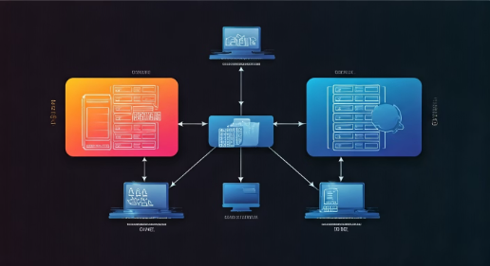
Intégration DHCP avec Active Directory
Sécurité Renforcée
Administration Simplifiée
L'autorisation du serveur DHCP dans l'AD empêche les serveurs non autorisés de distribuer des adresses.
La gestion centralisée permet une vue globale des baux d'adresses IP.
Les stratégies de groupe facilitent le déploiement de configurations DHCP.
La validation des requêtes DHCP est assurée par l'infrastructure d'authentification de l'AD.

Slide 4




Étapes d'Installation du Service DHCP
Installation du rôle
Ouvrez le Gestionnaire de serveur et ajoutez le rôle DHCP.
Autorisation dans l'AD
Autorisez le serveur DHCP dans votre domaine Active Directory.
Configuration initiale
Définissez les paramètres globaux et créez votre première étendue.
Vérification
Testez la distribution d'adresses avec un client réseau.

Slide 5
Configuration d'une Étendue DHCP
Nom de l'étendue
Guillaume-Etendue
Plage d'adresses
192.168.1.2 - 192.168.1.253/24
Masque de sous-réseau
255.255.255.0
Passerelle par défaut
192.168.1.254
Serveurs DNS
192.168.1.1
Durée du bail
8 jours

Slide 6








Avantages pour l'Entreprise
Sécurité
Contrôle complet des accès réseau
Productivité
Configuration automatique des postes
Gestion
Administration centralisée des IP
Économie
Réduction des temps d'intervention

Slide 7





Bonnes Pratiques et Conclusion
Redondance
Déployez au moins deux serveurs DHCP pour assurer la continuité du service.
Surveillance
Configurez des alertes pour les étendues approchant de la saturation.
Documentation
Maintenez un schéma à jour de votre plan d'adressage IP.
Maintenance
Planifiez des révisions régulières de votre configuration DHCP.

